Slide 1
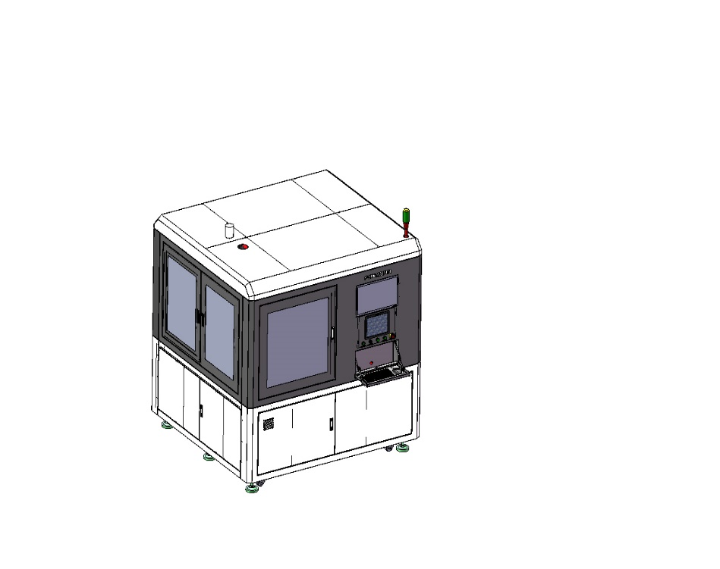
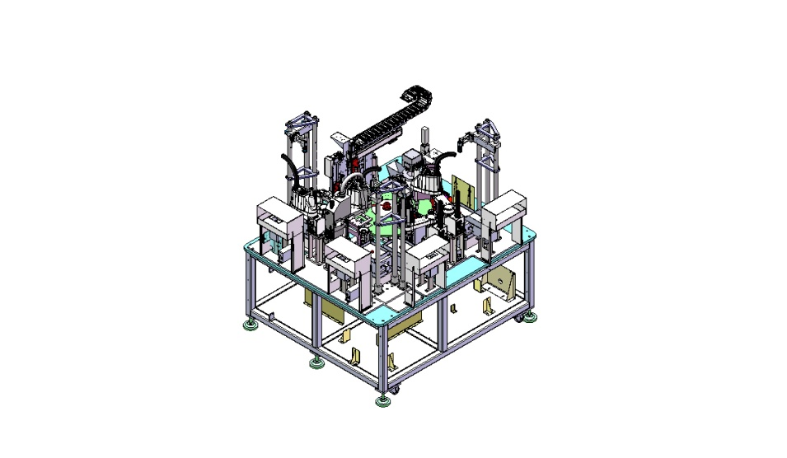
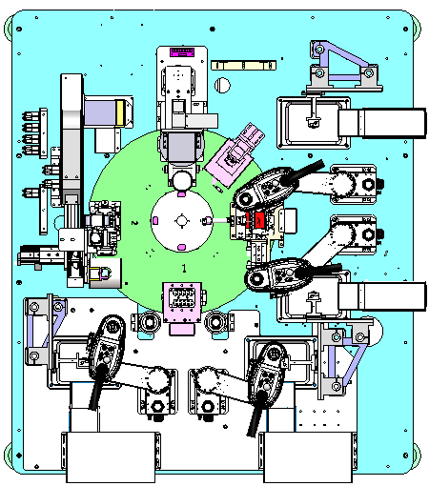
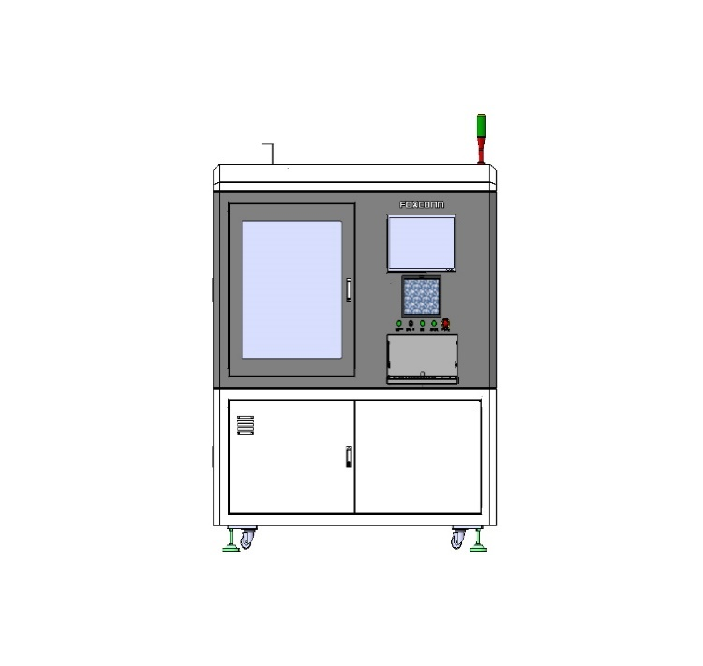
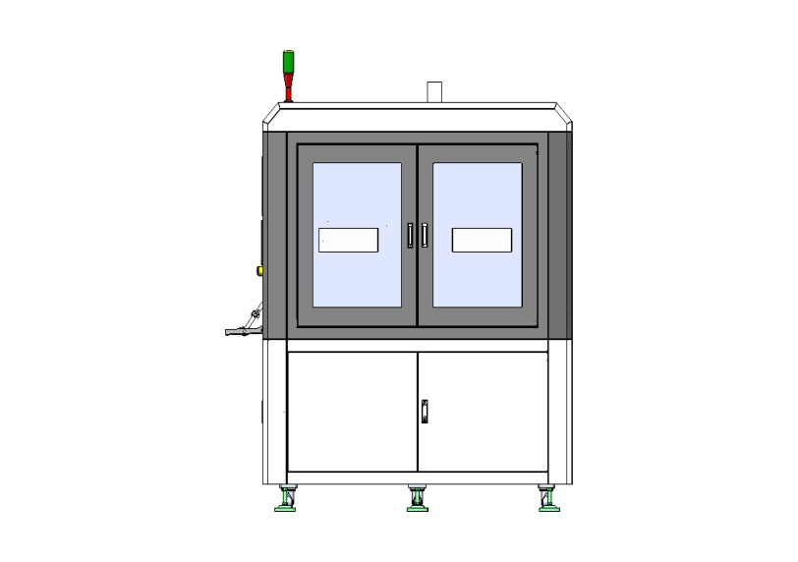
Part 2
二.改造方案介紹及模組說明
1.方案整體概況
1.外形立體圖：
2.無外罩立體圖：
4.長寬高尺寸,佔地面積：
設備尺寸：長×寬×高=1950(L)×1800(W)×2200(H) mm
整線占地：長×寬×高=2750(L)×2600(W)×2200(H) mm
※.左右雙開門寬度=400mm 前后雙開門寬度=400mm
3.俯視佈局圖：
CCD檢測漏料模組
W=1950mm
L=1800mm
卡勾振
動盤1
下料
卡勾上料
轉盤
鐳射焊接
卡勾振
動盤2
檢測缺料模組
H=2200mm
彈片振動盤1
彈片上料
彈片振動盤2

